Slide 1
Επέκταση των μοντέλων εκκένωσης με δυναμική δρομολόγηση βασισμένη σε προβλέψεις της
έκθεσης των εμπλεκομένων σε τοξικό φορτίο

Slide 2
Εισαγωγή
Μορφές κινδύνου στη βιομηχανία
  Θερμά και ψυχρά ρεύματα
  Χημικοί παράγοντες
Σημαντικότερος παράγοντας = Ανθρώπινο δυναμικό
Ασφαλές πλάνο διαφυγής
Στόχος
  Δυναμική δρομολόγηση
  Επίδραση τοξικού φορτίου στην εκκένωση
  Επιρροή σημείων συγκέντρωσης στην αποτελεσματικότητα του σχεδίου εκκένωσης
Notes:
Εισαγωγή περί μοντέλων εκκένωσης

Slide 3




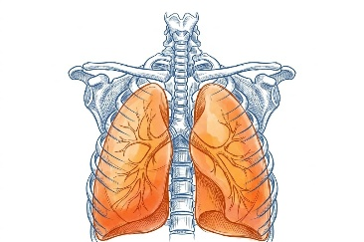
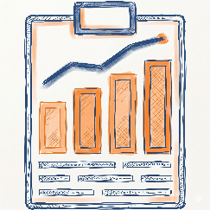
Δομή Παρουσίασης
Αναπαράσταση ανθρώπινης συμπεριφοράς
Αλγόριθμοι εύρεσης διαδρομής
Είδη κινδύνου στη βιομηχανία και υδρόθειο
Περίπτωση μελέτης
Επίδραση του κινδύνου στην εκκένωση
Αποτελέσματα

Slide 4
Βιβλιογραφία και κενά
14% του συνόλου των ερευνών εκκένωσης (Aldahlawi, Akbari et al. 2024)
Κατάταξη των ερευνών σε 2 κατηγορίες
Στατική εύρεση διαδρομής
  Hoscan and Cetinyokus 2021
Δυναμική εύρεση διαδρομής
  He, Shen et al. 2024
Εκτίμηση των επιπτώσεων των κινδύνων στην υγεία
  Shaikh, Kakosimos et al. 2020
  Bae and Ryou 2015
Notes:
Λίγο πολύ σύντομα το αντίστοιχο κομμάτι της εργασίας

Slide 5
Αναπαράσταση ανθρώπινης συμπεριφοράς
Υπάρχοντα μοντέλα
  Contiuum, Network-Based, Cellular Automata, Social Force Model, Agent-Based
Agent-Based Modelling (ABM) vs Social Force Modelling (SFM)
  SFM: κίνηση αποκλειστικά μέσω δυνάμεων
  ABM: ευελιξία στον τρόπο κίνησης
Agent-Based Modelling
  Ενσωμάτωση άλλων μοντέλων
  Χρησιμοποιείται στο ~50% των ερευνών (Aldahlawi, Akbari et al. 2024)
  Ενσωμάτωση ψυχολογικών και κοινωνικών κανόνων
  Προσδιορισμός bottlenecks και χρόνου εκκένωσης
  Έλεγχος αποτελεσματικότητας
Notes:
Γενικά για μοντέλα, και γιατί ABM

Slide 6
Είδη κινδύνου στη βιομηχανία
Η διαρροή χημικών οδηγεί σε μεγαλύτερες καταστροφές
Η εισπνοή τοξικών ουσιών δύναται να οδηγήσει
σε παρενέργειες εις βάρος της ανθρώπινης υγείας
Υδρόθειο
  Βιομηχανία διύλισης πετρελαίου
  Τοξικό άχρωμο αέριο με χαρακτηριστική μυρωδιά
  Πιο βαρύ από τον ατμοσφαιρικό αέρα
  Προσβάλει τα μάτια, τις αεροφόρες οδούς και το νευρολογικό σύστημα
  Μπορεί να απειλήσει άμεσα τα ζωές των εργαζομένων
Notes:
Από τα βιομηχανικά ατυχήματα το μεγαλύτερο πλήθος τους αποτελείται από εκρήξεις, και μετά ακολουθούν πτώσεις κτιρίων, φωτιές, χημικές και αέριες διαρροές, και ούτω καθεξής (Tin et al., 2023). Ωστόσο, η διαρροή χημικών είναι η πιο κοινή μορφή αστοχίας του εξοπλισμού σε μονάδες παραγωγής χημικών. Οι διαρροές χημικών λειτουργούν συχνά ως το έναυσμα για τα μεγαλύτερης κλίμακας ατυχήματα, θέτοντάς τες στην αρχή της αλληλουχίας πολλών βιομηχανικών καταστροφών. Συνεπώς, συμπεραίνεται πως ενώ η διαρροή χημικών από μόνη της δεν αποτελεί συχνό παράγοντα ατυχήματος, συχνά συνοδεύει πολλές άλλες καταστροφές.
Το υδρόθειο συναντάται ευρέως στις βιομηχανίες διύλισης πετρελαίου και επεξεργασίας φυσικού αερίου, όπου οι συγκεντρώσεις του μπορεί να φτάσουν σε εξαιρετικά υψηλά επίπεδα (Mainier et al., 2012, Shaikh et al., 2020). Λόγω της πολύ τοξικής, διαβρωτικής και εύφλεκτης φύσης του (Daher et al., 2015, Mainier et al., 2012), οι τυχαίες διαρροές υδρόθειου σε βιομηχανικές μονάδες μπορούν να λάβουν καταστροφικές διαστάσεις μέσα στο μικρό χρονικό διάστημα μόλις μερικών λεπτών, απειλώντας άμεσα τις ζωές των εργαζομένων.

Slide 7
Υδρόθειο
AEGL 1: Αισθητή δυσφορία (οσμή)
AEGL 2: Σοβαρές αρνητικές επιπτώσεις (βήχας, ενόχληση στο λαιμό, τα πνευμόνια και τα μάτια)
AEGL 3: Απειλή στην ανθρώπινη ζωή (πνευμονικό οίδημα και υπερδιέγερση του νευρικού συστήματος)
Πίνακας Κατευθυντήριων Οριακών Τιμών Οξείας Έκθεσης (AEGL) για το υδρόθειο (EPA 2025)
Exposure time | 10 mins | 30 mins | 1 h | 4 h | 8h
ppm
AEGL 1 | 0.75 | 0.60 | 0.51 | 0.36 | 0.33
AEGL 2 | 41 | 32 | 27 | 20 | 17
AEGL 3 | 76 | 59 | 50 | 37 | 31
Notes:
Στο πρώτο επίπεδο (AEGL 1) ο εκτεθειμένος νιώθει μια αισθητή δυσφορία, στο δεύτερο επίπεδο (AEGL 2) υφίσταται μη αναστρέψιμες ή σοβαρές αρνητικές επιπτώσεις και στο τρίτο επίπεδο (AEGL 3) επιπτώσεις επικίνδυνες για τη ζωή, θανάσιμες ή ακόμα και θάνατο

Slide 8
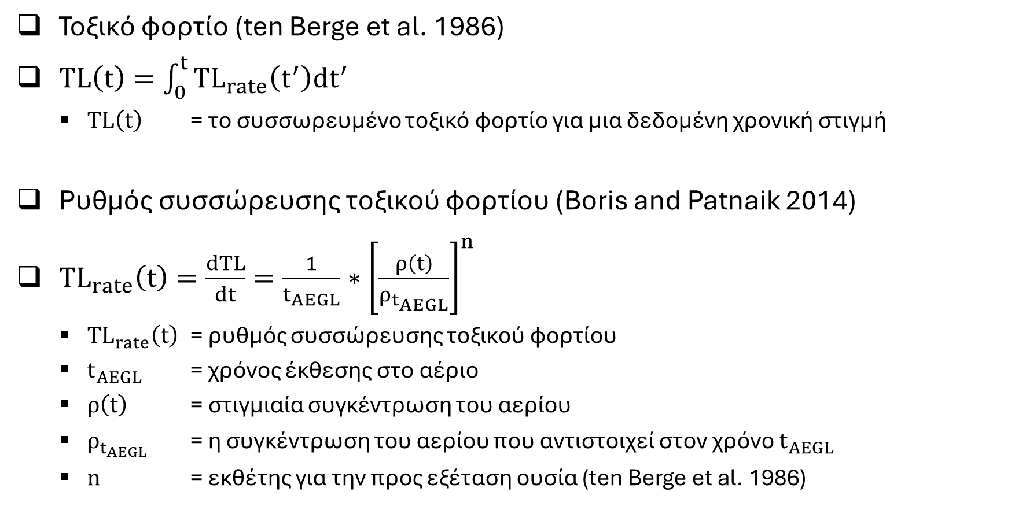
Επίδραση του κινδύνου στην εκκένωση
Τοξικό φορτίο (ten Berge et al. 1986)
$TL\left(t\right)=\int_{0}^{t}{TL_{rate}\left(t^{′}\right)dt^{′}}$
  $TL\left(t\right)$ = το συσσωρευμένο τοξικό φορτίο για μια δεδομένη χρονική στιγμή
Ρυθμός συσσώρευσης τοξικού φορτίου (Boris and Patnaik 2014)
$TL_{rate}\left(t\right)=\frac{dTL}{dt}=\frac{1}{t_{AEGL}}∗{\left[\frac{ρ\left(t\right)}{ρ_{t_{AEGL}}}\right]}^{n}$
  $TL_{rate}\left(t\right)$ = ρυθμός συσσώρευσης τοξικού φορτίου
  $t_{AEGL}$ = χρόνος έκθεσης στο αέριο
  $ρ\left(t\right)$ = στιγμιαία συγκέντρωση του αερίου
  $ρ_{t_{AEGL}}$ = η συγκέντρωση του αερίου που αντιστοιχεί στον χρόνο $t_{AEGL}$
  $n$ = εκθέτης για την προς εξέταση ουσία (ten Berge et al. 1986)
Notes:
Σύνδεση με προηγούμενα κι εξισώσεις ten Berge και Boris Patnaik
Την απάντηση στο θέμα των σταθερών συγκεντρώσεων έδωσαν ο ten Berge και οι Boris Patnaik

Slide 9
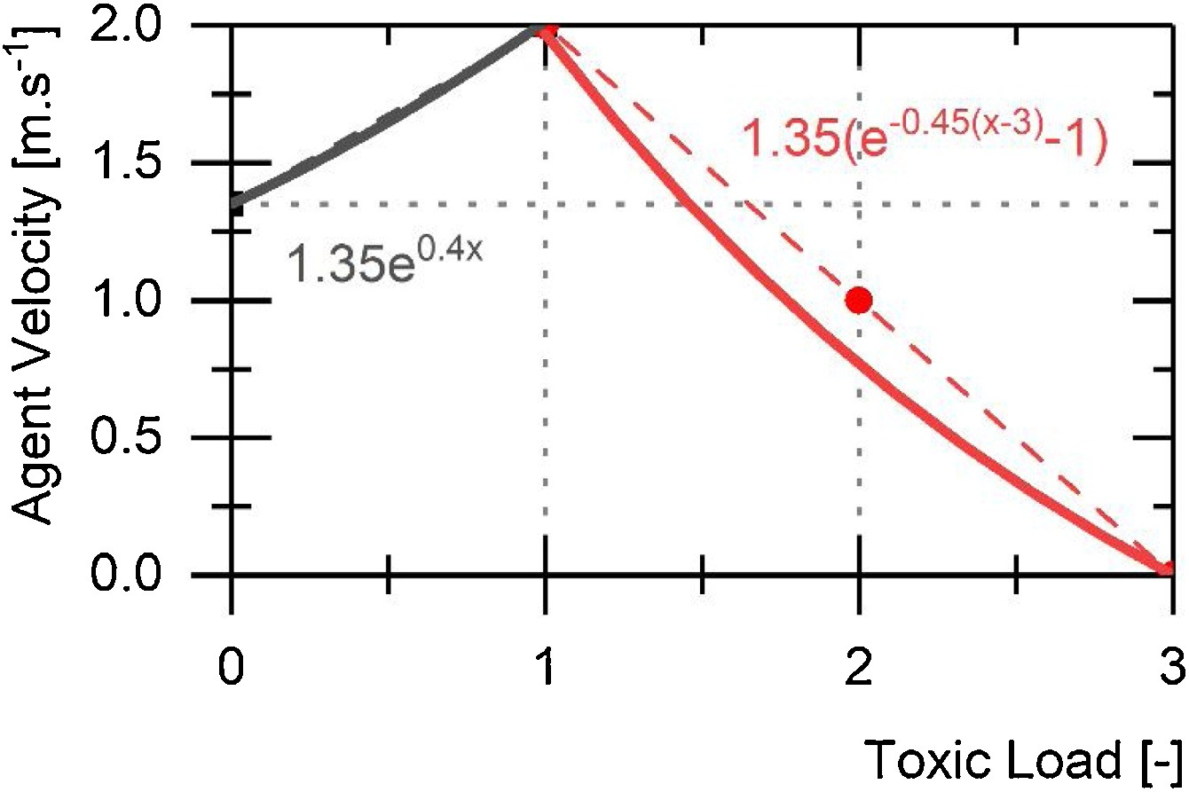
Επίδραση του κινδύνου στην εκκένωση
Επίδραση τοξικού φορτίου στην ταχύτητα εκκένωσης: (Shaikh et al. 2020)
Notes:
Shaik και επίδραση ταχύτητας βάσει TL

Slide 10
Αλγόριθμοι εύρεσης διαδρομής
Χρησιμοποιούνται στη βιομηχανία της ρομποτικής πλοήγησης
Κατάταξη βάσει στατικότητας και δυναμικότητας
Επιλέχθηκαν οι αλγόριθμοι A* και D*lite
  A* στατικός
  D*lite δυναμικός
Αλγόριθμοι ευριστικής αναζήτησης
  Χρησιμοποιούν ευριστική συνάρτηση
Notes:
Γενικά περί pathfinding

Slide 11
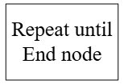
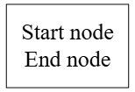
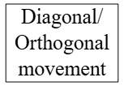
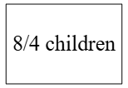
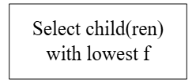
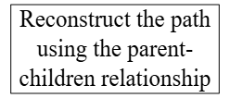
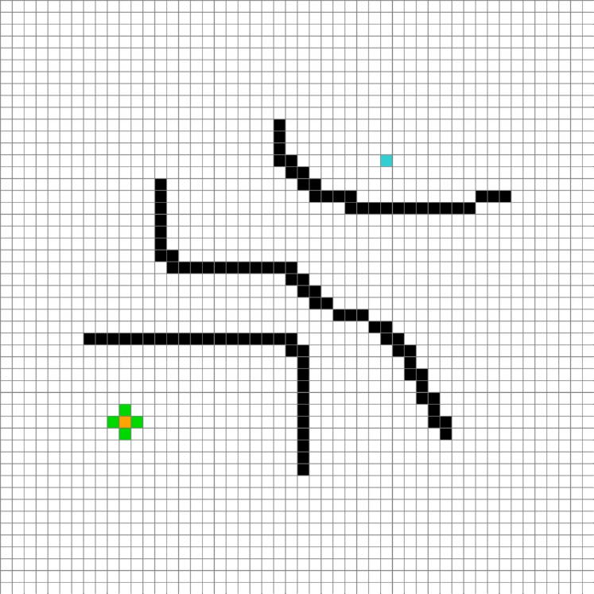
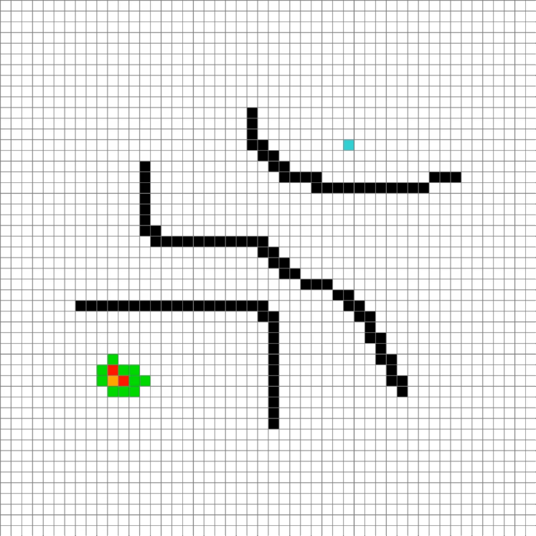
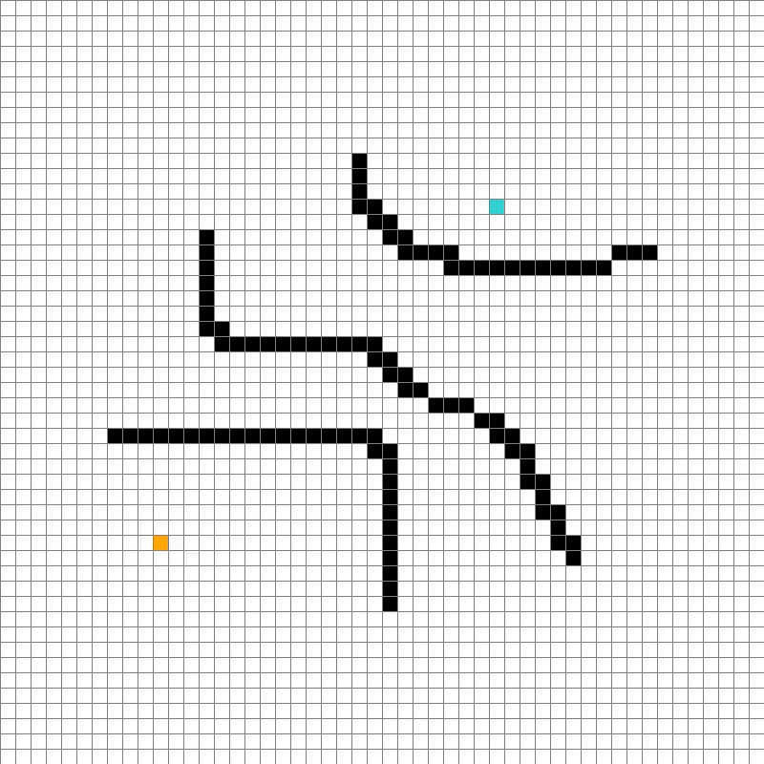
Αλγόριθμοι εύρεσης διαδρομής
A*
f = g + h
g = cost until current node
h = heuristic cost until the End node
Notes:
A*

Slide 12
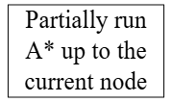
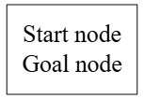
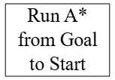
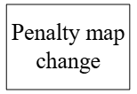
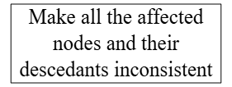
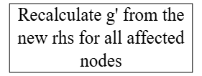
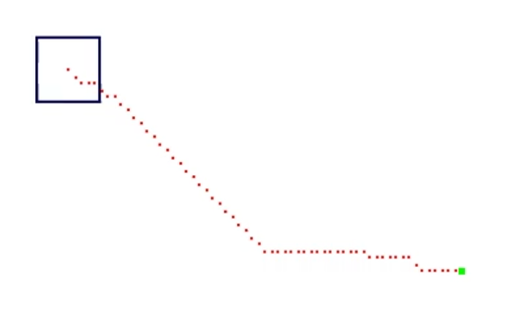
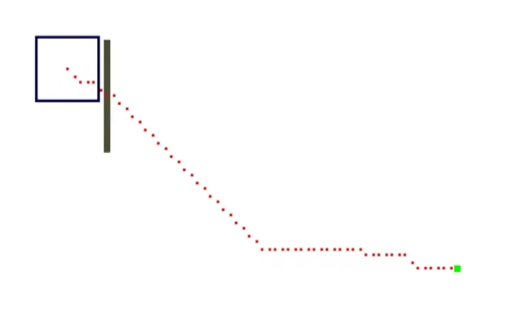
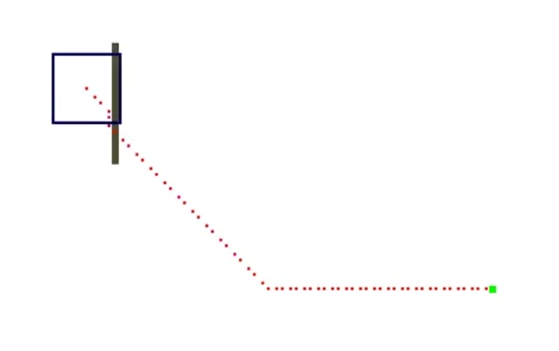
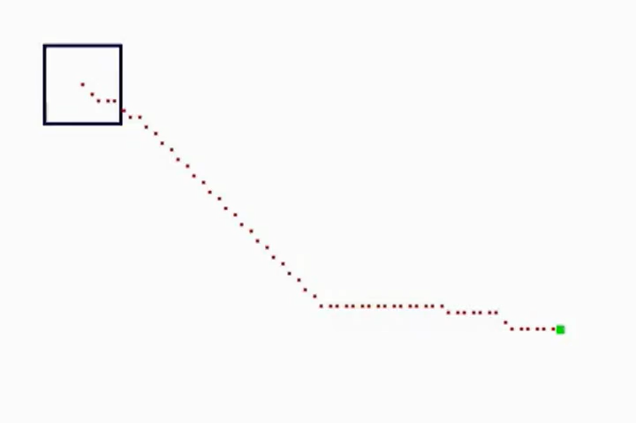
Αλγόριθμοι εύρεσης διαδρομής
D*lite
Notes:
D*lite

Slide 13
Julia ως περιβάλλον προσομοίωσης
Υπάρχουν εξειδικευμένα λογισμικά
  Pathfinder
  FDS+Evac
Χρησιμοποιούνται και περιβάλλοντα γλωσσών προγραμματισμού
  Python
  MATLAB
Χρησιμοποιήθηκε η γλώσσα προγραμματισμού Julia
  Open source
  Ισορροπία ανάμεσα στην ευκολία και την απόδοσή της
Notes:
Pathfinder είναι ένα εξειδικευμένο λογισμικό για την εκκένωση και την κίνηση ανθρώπων, που χρησιμοποιεί αλγορίθμους όπως τον A* και συνδυάζει φυσικούς περιορισμούς. Το FDS+Evac χρησιμοποιείται ευρέως για την προσομοίωση εκκενώσεων σε περιβάλλοντα με φωτιά και καπνό.
Η Python είναι πολύ διαδεδομένη χάριν στην ευκολία της και τη χρήση βιβλιοθηκών, όπως η Cromosim ή η Pygame για οπτικοποίηση. Το MATLAB χρησιμοποιείται συχνά για την επίλυση διαφορικών εξισώσεων σε μοντέλα κοινωνικών δυνάμεων (Social Force Models)

Slide 14
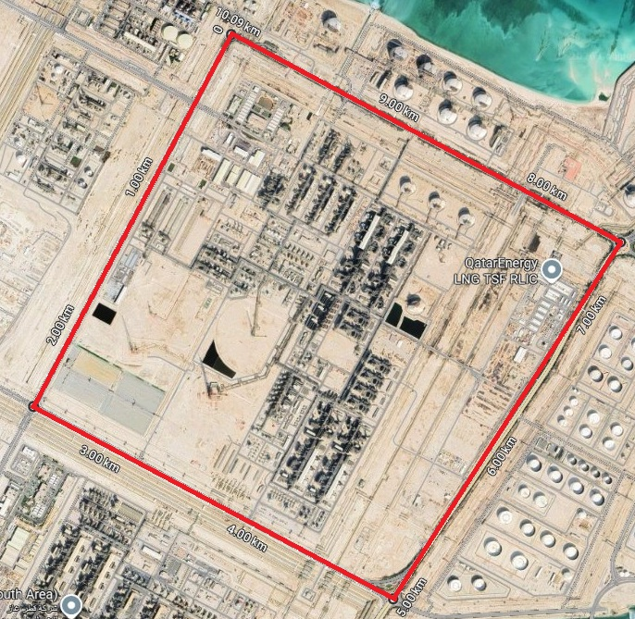
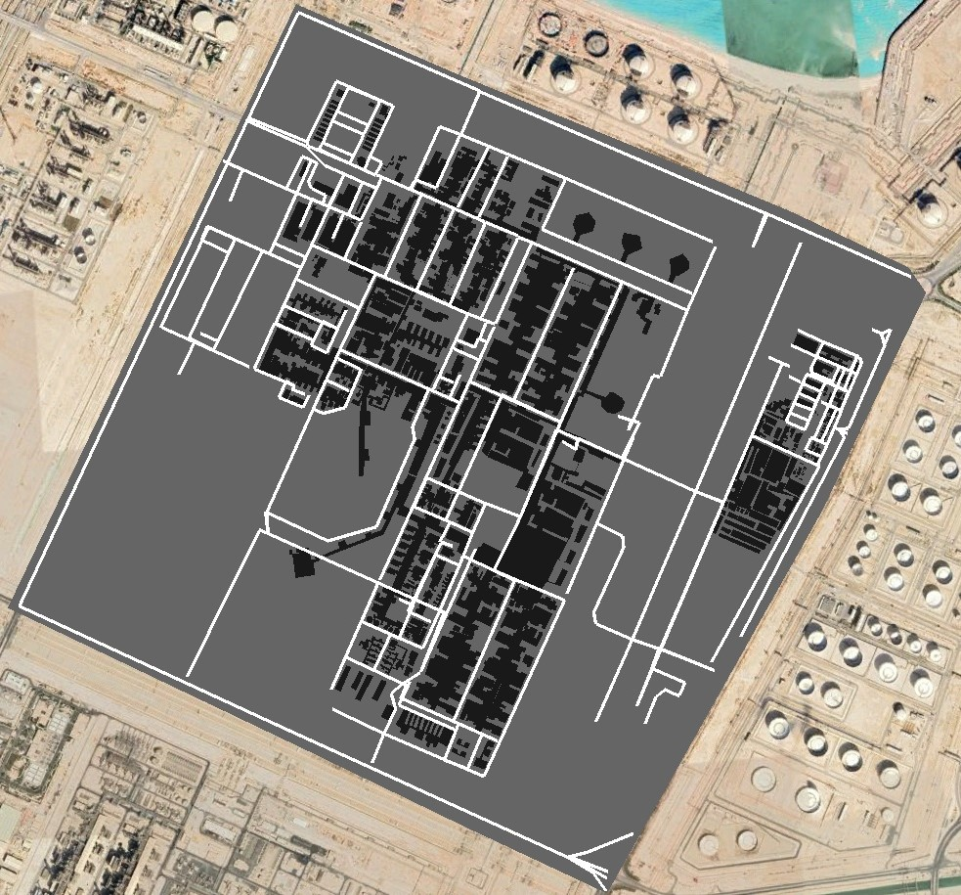
Περίπτωση μελέτης - Τοποθεσία
Qatargas, Ras Laffan, Qatar (κλίμακα 1:500)
Notes:
Qatargas

Slide 15
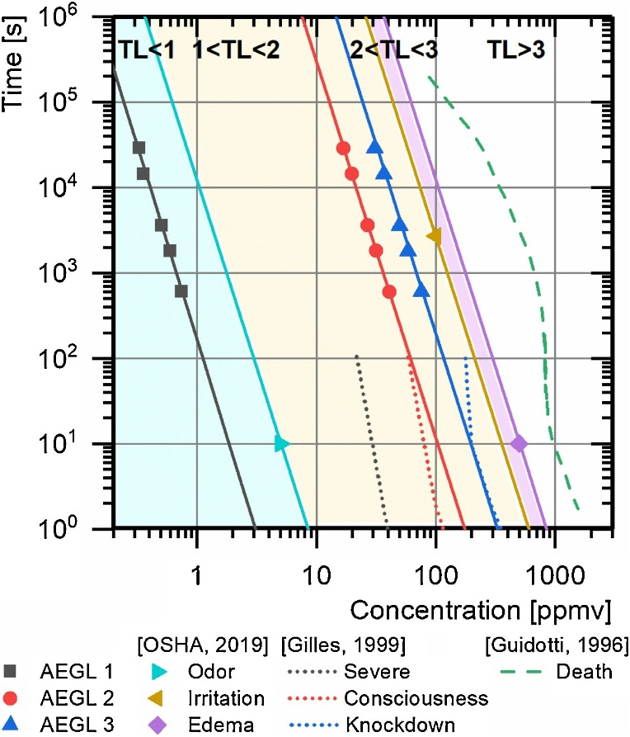
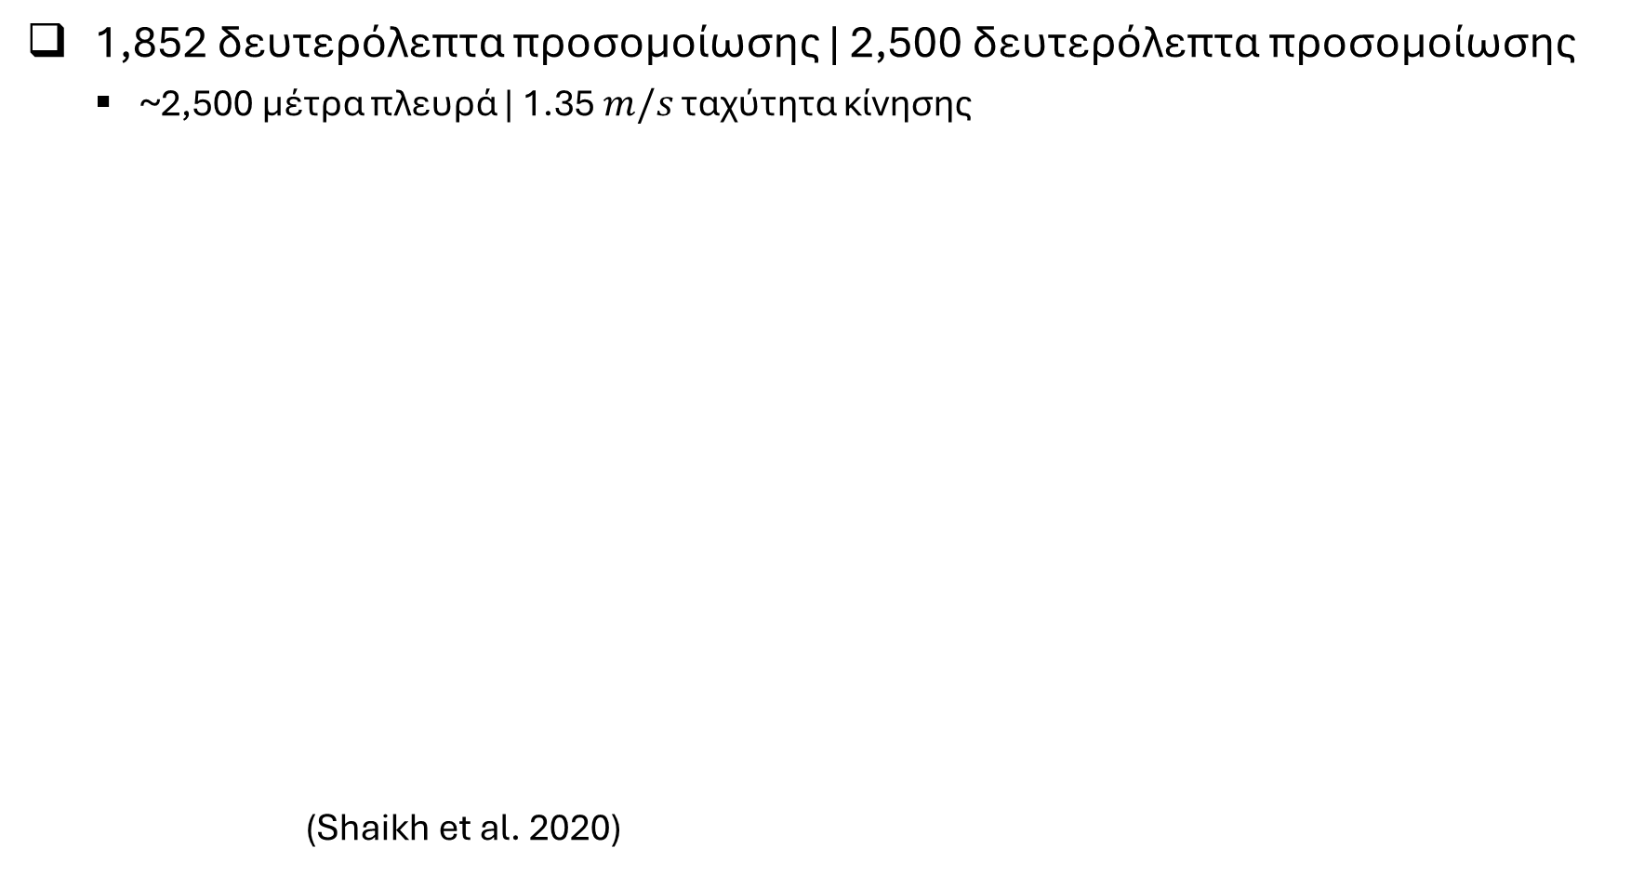
Περίπτωση μελέτης – Χρονική διάρκεια προσομοίωσης
1,852 δευτερόλεπτα προσομοίωσης | 2,500 δευτερόλεπτα προσομοίωσης
  ~2,500 μέτρα πλευρά | 1.35 $m/s$ ταχύτητα κίνησης
  (Shaikh et al. 2020)
Exposure time | 2 mins | 5 mins | 8 mins | 15 mins | 30 mins
ppm
AEGL 1 | 2.9 | 2.3 | 2.1 | 1.8 | 1.6
AEGL 2 | 202 | 164 | 147 | 128 | 109
AEGL 3 | 286 | 232 | 209 | 181 | 155
Notes:
New AEGL (Shaikh)

Slide 16
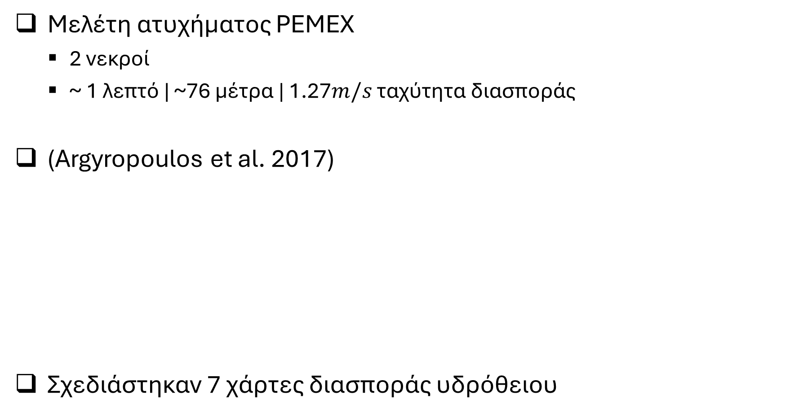
Περίπτωση μελέτης – Χάρτες συγκέντρωσης υδρόθειου
Μελέτη ατυχήματος PEMEX
  2 νεκροί
  ~ 1 λεπτό | ~76 μέτρα | 1.27$m/s$ ταχύτητα διασποράς
(Argyropoulos et al. 2017)
Σχεδιάστηκαν 7 χάρτες διασποράς υδρόθειου
Συγκέντρωση (ppm) | Απόσταση (km) | Χρόνος (sec)
317 | 1.07 | 100
281 | 1.27 | 120
200 | 2.13 | 215
164 | 3.00 | 300

Slide 17
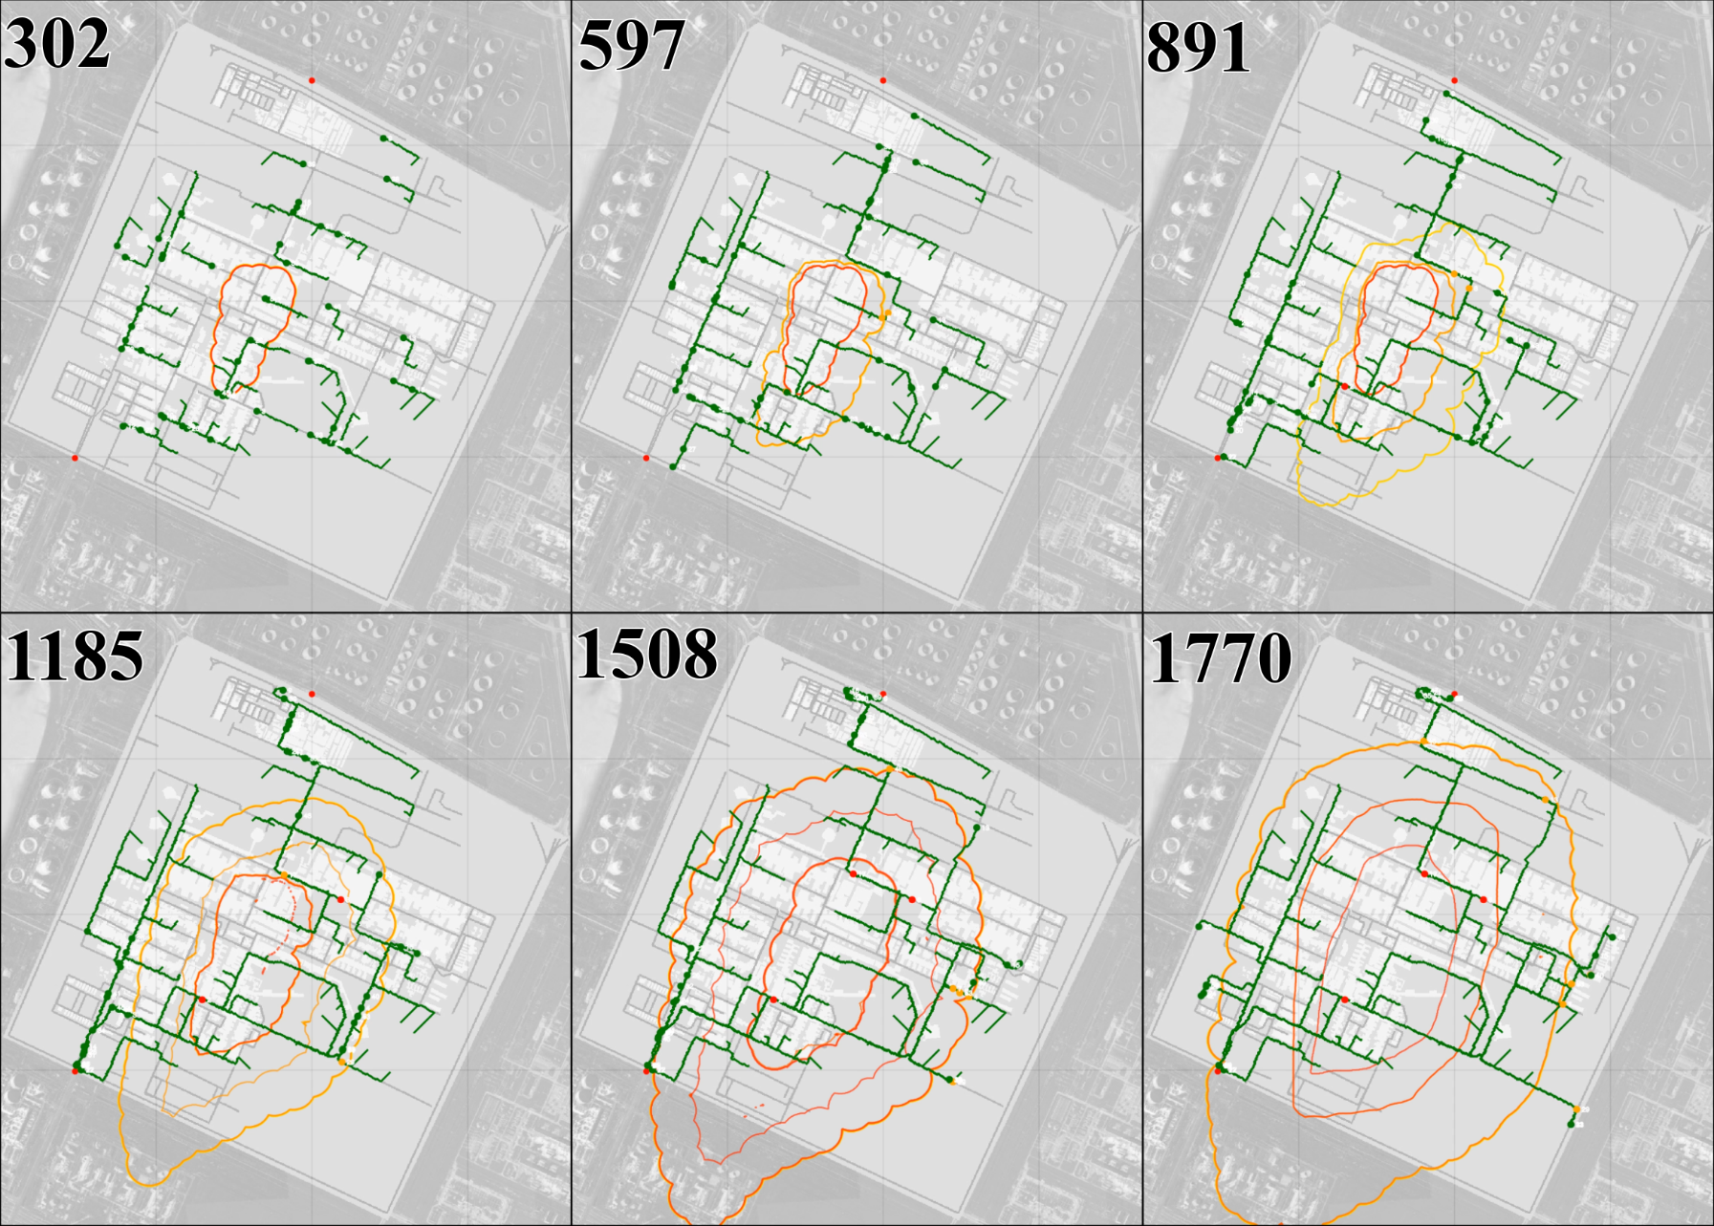
Περίπτωση μελέτης – Χάρτες συγκέντρωσης υδρόθειου
1 εκ. : 20,325 εκ
Πράσινοι πράκτορες
Κόκκινη περιοχή
υψηλότερης συγκέντρωσης
Πορτοκαλή περιοχή
μεσαίας συγκέντρωσης
Κίτρινη περιοχή
χαμηλότερης συγκέντρωσης
Notes:
Concentration maps

Slide 18
Περίπτωση μελέτης – Σενάρια αξιολόγησης
Δυναμική διασπορά υδρόθειου στο παρασκήνιο
Σενάριο | 1 | 2 | 3 | 4
Αλγόριθμος εύρεσης διαδρομής | Α* | Α* | Α* | D*Lite
Λαμβάνεται υπόψιν η διασπορά του αερίου στην εύρεση της βέλτιστης διαδρομής | ✗ | ✓ | ✓ | ✓
Στατική εύρεση διαδρομής | ✓ | ✓ | ✗ | ✗
Δυναμική εύρεση διαδρομής | ✗ | ✗ | ✓ | ✓
Χρησιμοποιήθηκε το pathfinding του Agents.jl | ✓ | ✓ | ✗ | ✗
Χρησιμοποιήθηκε νέος κώδικας που αναπτύχθηκε | ✗ | ✗ | ✓ | ✓
Notes:
Υπολογιστικός χρόνος και απόδοση αλγορίθμων

Slide 19
Αποτελέσματα – Κριτήρια αξιολόγησης
Υπολογιστικός χρόνος και απόδοση αλγορίθμων
  Αξιολόγηση χρόνου εκτέλεσης
  Στόχος: ο χαμηλότερος δυνατός
Συσσωρευμένο τοξικό φορτίο και ασφάλεια εκκένωσης
  Αξιολόγηση της ασφάλειας εκκένωσης
  Στόχος: η χαμηλότερη δυνατή έκθεση σε τοξικό φορτίο
Επιρροή της τοποθεσίας των σημείων συγκέντρωσης
  Αξιολόγηση πώς επιπλέον σημεία συγκέντρωσης
  επηρεάζουν τα ανωτέρω
  Στόχος: η ελαχιστοποίηση της έκθεσης του προσωπικού
Notes:
Υπολογιστικός χρόνος και απόδοση αλγορίθμων: Σύγκριση του χρόνου εκτέλεσης ανάμεσα στα διαφορετικά σενάρια για τα μεταβαλλόμενα μεγέθη πλήθους, με σκοπό την ανάδειξη του ταχύτερου αλγορίθμου.
Συσσωρευμένο TL και ασφάλεια εκκένωσης: Αξιολόγηση της αποτελεσματικότητας της εκκένωσης βάσει της συνολικής έκθεσης των εμπλεκομένων στο υδρόθειο $(H_{2}S)$, εστιάζοντας στο κατά πόσο η αποφυγή του δυναμικού νέφους ελαχιστοποιεί τις απώλειες.
Επιρροή της τοποθεσίας των σημείων συγκέντρωσης: Διερεύνηση του πώς ο αριθμός και η στρατηγική τοποθέτηση των σημείων συγκέντρωσης (muster points) επηρεάζουν τον συνολικό χρόνο και την ασφάλεια διαφυγής, χρησιμοποιώντας ως βάση το Τρίτο σενάριο.

Slide 20
Αποτελέσματα - Υπολογιστικός χρόνος και απόδοση αλγορίθμων
Notes:
Υπολογιστικός χρόνος και απόδοση αλγορίθμων

Slide 21
Αποτελέσματα - Υπολογιστικός χρόνος και απόδοση αλγορίθμων
Notes:
Υπολογιστικός χρόνος και απόδοση αλγορίθμων

Slide 22
Αποτελέσματα - Υπολογιστικός χρόνος και απόδοση αλγορίθμων
Notes:
Υπολογιστικός χρόνος και απόδοση αλγορίθμων

Slide 23
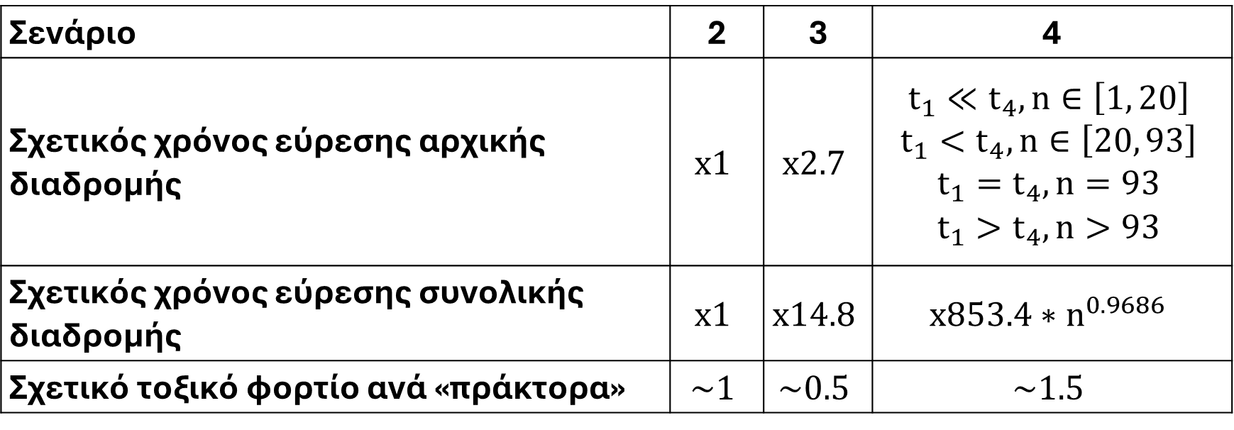
Αποτελέσματα - Υπολογιστικός χρόνος και απόδοση αλγορίθμων
Σύνοψη ευρημάτων
Σενάριο αναφοράς: Σενάριο 1
n = πλήθος πρακτόρων
Σενάριο | 2 | 3 | 4
Σχετικός χρόνος εύρεσης αρχικής διαδρομής | $$x1$$ | $$x2.7$$ | $$t_{1}≪t_{4}, n∈\left[1, 20\right]$$ $$t_{1}<t_{4}, n∈\left[20, 93\right]$$ $$t_{1}=t_{4}, n=93$$ $$t_{1}>t_{4}, n>93$$
Σχετικός χρόνος εύρεσης συνολικής διαδρομής | $$x1$$ | $$x14.8$$ | $$x853.4∗n^{0.9686}$$
Σχετικό τοξικό φορτίο ανά «πράκτορα» | $$\sim 1$$ | $$\sim 0.5$$ | $$\sim 1.5$$
Notes:
Υπολογιστικός χρόνος και απόδοση αλγορίθμων

Slide 24
Αποτελέσματα - Συσσωρευμένο τοξικό φορτίο και ασφάλεια εκκένωσης
Notes:
Μελετώντας τα Σχήματα 16 έως 19 μπορούν να εξαχθούν πορίσματα για την ασφάλεια και την ανθεκτικότητα των ΑΕΔ. Ως προς την ασφάλεια, είναι προφανές ότι τα Σενάρια 1 και 2 δεν προσφέρουν μεγάλη ασφάλεια στους «πράκτορες», καθώς καθοριστικό ρόλο για την ασφαλή εκκένωσή τους διαδραματίζει μονάχα η αρχική επιλογή σημείου συγκέντρωσης, και κατ’ επέκταση η αρχική διαδρομή τους. Με τον τρόπο που έχουν δομηθεί τα CMs (Σχήμα 11) είναι θέμα τύχης ανάλογα σε ποιο σημείο συγκέντρωσης θα τοποθετηθούν πλησιέστερα στην αρχή της προσομοίωσης. Το Σενάριο 4 παρουσιάζει καλύτερα αποτελέσματα έναντι των 1 και 2, καθώς έχει μικρότερο πλήθος «πρακτόρων» για $TL>2$, όπου πλέον οι επιπτώσεις στην υγεία γίνονται μη αναστρέψιμες (2.4). Το Σενάριο 3 παρουσιάζει την πιο ασφαλή εκκένωση των «πρακτόρων», με το χαμηλότερο ποσοστό εκτεθειμένων με $TL>2$. Ως προς την ανθεκτικότητα των ΑΕΔ, επειδή κατά την αύξηση του πλήθους των «πρακτόρων» δεν παρατηρείται σημαντική διαφορά στο προφίλ της κατανομής, μπορεί να προβλεφθεί η κατανομή του TL για έναν τυχαίο αριθμό «πρακτόρων» χωρίς να χρειάζεται να πραγματοποιηθεί εξολοκλήρου η προσομοίωση. Η σημασία αυτής της πληροφορίας αξιοποιείται στην ενότητα 3.3.

Slide 25
Αποτελέσματα - Συσσωρευμένο τοξικό φορτίο και ασφάλεια εκκένωσης
Notes:
Μελετώντας τα Σχήματα 16 έως 19 μπορούν να εξαχθούν πορίσματα για την ασφάλεια και την ανθεκτικότητα των ΑΕΔ. Ως προς την ασφάλεια, είναι προφανές ότι τα Σενάρια 1 και 2 δεν προσφέρουν μεγάλη ασφάλεια στους «πράκτορες», καθώς καθοριστικό ρόλο για την ασφαλή εκκένωσή τους διαδραματίζει μονάχα η αρχική επιλογή σημείου συγκέντρωσης, και κατ’ επέκταση η αρχική διαδρομή τους. Με τον τρόπο που έχουν δομηθεί τα CMs (Σχήμα 11) είναι θέμα τύχης ανάλογα σε ποιο σημείο συγκέντρωσης θα τοποθετηθούν πλησιέστερα στην αρχή της προσομοίωσης. Το Σενάριο 4 παρουσιάζει καλύτερα αποτελέσματα έναντι των 1 και 2, καθώς έχει μικρότερο πλήθος «πρακτόρων» για $TL>2$, όπου πλέον οι επιπτώσεις στην υγεία γίνονται μη αναστρέψιμες (2.4). Το Σενάριο 3 παρουσιάζει την πιο ασφαλή εκκένωση των «πρακτόρων», με το χαμηλότερο ποσοστό εκτεθειμένων με $TL>2$. Ως προς την ανθεκτικότητα των ΑΕΔ, επειδή κατά την αύξηση του πλήθους των «πρακτόρων» δεν παρατηρείται σημαντική διαφορά στο προφίλ της κατανομής, μπορεί να προβλεφθεί η κατανομή του TL για έναν τυχαίο αριθμό «πρακτόρων» χωρίς να χρειάζεται να πραγματοποιηθεί εξολοκλήρου η προσομοίωση. Η σημασία αυτής της πληροφορίας αξιοποιείται στην ενότητα 3.3.

Slide 26
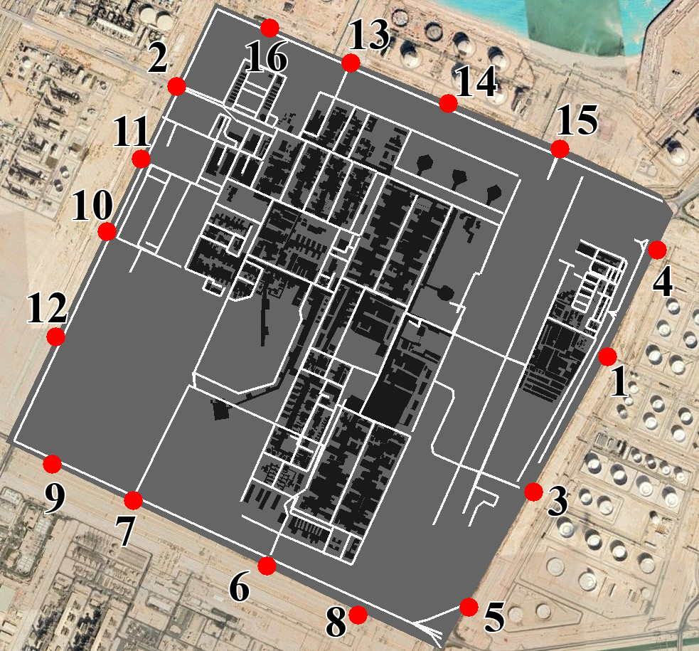
Αποτελέσματα - Επιρροή της τοποθεσίας των σημείων συγκέντρωσης
Notes:
Επιρροή της τοποθεσίας των σημείων συγκέντρωσης

Slide 27
Αποτελέσματα - Επιρροή της τοποθεσίας των σημείων συγκέντρωσης

Slide 28
Αποτελέσματα - Επιρροή της τοποθεσίας των σημείων συγκέντρωσης
Καλύτεροι συνδυασμοί για κάθε πλήθος ενεργών σημείων
Συνδυασμός σημείων | Πλήθος ενεργών σημείων | Συνολικό TL
1 | 1 | 11.42
7 - 14 - 15 | 3 | 2.24
3 - 5 - 9 - 15 4 - 7 - 11 - 15 | 4 | 0 0
3 - 7 - 8 - 15 - 16 | 5 | 0
1 - 3 - 7 - 9 - 13 - 15 1 - 5 - 8 - 10 - 15 - 16 3 - 4 - 7 - 9 - 14 - 16 | 6 | 0 0 0
1 - 2 - 6 - 8 - 11 - 14 - 16 1 - 3 - 8 - 10 - 11 - 14 - 15 | 7 | 0 0
2 - 3 - 4 - 6 - 9 - 12 - 13 - 15 4 - 5 - 8 - 9 - 11 - 12 - 15 - 16 | 8 | 0 0

Slide 29
Ανακεφαλαίωση
Η δυναμική δρομολόγηση μειώνει σημαντικά την έκθεση στον κίνδυνο
Συμβιβασμός ανάμεσα σε στατικά και δυναμικά μοντέλα
  Στατικά: χαμηλότεροι χρόνοι εκτέλεσης, μεγαλύτερη έκθεση
  Δυναμικά: μεγαλύτεροι χρόνοι εκτέλεσης, μικρότερη έκθεση
Βέλτιστη προσέγγιση
  A*: Χαμηλότερη έκθεση, υψηλότερο υπολογιστικό κόστος
  D*lite: Υψηλότερη έκθεση, χαμηλότερο υπολογιστικό κόστος
Αύξηση σημείων συγκέντρωσης
  Χαμηλότερη έκθεση
  Υψηλότερο υπολογιστικό κόστος

Slide 30

Thank you <3

